Slide 1
Управление образования ОА города Якутска
МОБУ СОШ №9 им.М.И.Кершенгольца
Изучение
читательского интереса
подростков
Выполнила: Агаева Лейла,
ученица 7 «а» класса, МОБУ СОШ №9
им. М.И. Керщенгольца
Руководитель: Архипова А.П., зав.библ.
2013 г.

Slide 2
Цель: Выявить читательский интерес подростков.
Задачи:
Изучить читательские формуляры обучающихся.
Путем анкетирования выяснить читательский интерес подростков 12-17 лет.
Определить, какую литературу читает современный подросток.
Объект исследования: подростки 12-13 лет, учащиеся 11 кл., взрослые
Предмет исследования:
читательский интерес подростков 12-13 лет
Методы исследования: анкетирование,
аналитический метод.

Slide 3
Актуальность
В современном мире технологий и Интернета вопрос детского чтения особенно актуален. Согласно статистике, в последние годы наблюдается активное падение интереса к чтению, как среди взрослых, так и среди детей.
От умений и навыков чтения зависит, насколько успешно человек сможет жить в информационном обществе.
Есть ли место книге в жизни подростков нашей школы?
И я решила выявить читательский интерес подростков нашей школы.

Slide 4
Чтение - это основной способ умственного и духовного обогащения. Это прекрасно понимали выдающиеся люди, которые говорили:
«Чтение - вот лучшее учение» А.С. Пушкин
« Люди перестают мыслить когда перестают читать». Дидро Д.
««Лучший способ научиться писать – читать хороших писателей» Буковски Ч.
Читая авторов, которые хорошо пишут, привыкаешь
хорошо говорить» Вольтер Ф.
«Если не умеешь говорить- учись читать». Помпоний Л.

Slide 5
Я провела исследование данных нашей школьной библиотеки и анкетирование на тему: «Я, книга и библиотека».
В рамках исследования участвовали обучающиеся 7 «а» кл. – 23 учащихся, 11 кл. – 14 уч-ся и взрослые - 17 человек.
Анкетирование для взрослых, чтобы определить, читают ли родители современного подростка, часто ли они обращаются к книге.
«Любите ли вы читать?»:
Да - 11 чел – 64.7%
Нет – 6 чел. – 35.3%
«Сколько времени отводите на чтение?»
В день – от 30 мин – 4 часов
По субботам, воскресеньям – от 3-5 часов
В неделю – от 1ч.-3 ч.
Вывод: большинство родителей современного подростка любят читать и на чтение отводят от 30 мин. до 5 часов.

Slide 6
Итоги анкетирования старшеклассников
Приняли 14 старшеклассников.
Посещают городские библиотеки – 5.
Любят читать – 10 (71.4%). Иногда – 2 (14.2%)
Когда как – 1 (7.1%). Нет – 1 (7.1%)
Любимые писатели: М.А.Булгаков ,Д.Лондон, бр.Стругацкие,
Р.Д.Брэдбери, А.К.Дойль, У.Шекспир, Г.Х.Андерсен.
Вывод: большинство старшеклассников любят читать, любят читать фантастику, приключения и журналы развлекательного характера.

Slide 7
По данным анкетирования 7 «а» класса (23 уч-ся)
Посещают городские библиотеки 14 учащихся (60.8%)
Любят читать 18 уч-ся (78,3%)
Домашняя библиотека есть у 18 уч-ся (78,2%)
Нет – у 6 уч-ся (21,8%)
«Кто любимый писатель?»
Русские писатели-классики:
А.С.Пушкин, М.Ю.Лермонтов, Л.Н.Толстой, И.С.Тургенев, В.Гоголь, А.П.Чехов, С.Я.Маршак, С.Есенин.
Из современных авторов назвали:
Дмитрий Емец, Дарья Донцова, Екатерина Вильмонт, Ирина Щеглова, Дмитрий Глуховский, Тамара Крюкова.
Зарубежные писатели:
Даниэль Дефо, Марк Твен, Стефани Майер, Джоан Ролинг, Дж.Толкиен, Кассандра Клэр, Стивен Кинг.

Slide 8
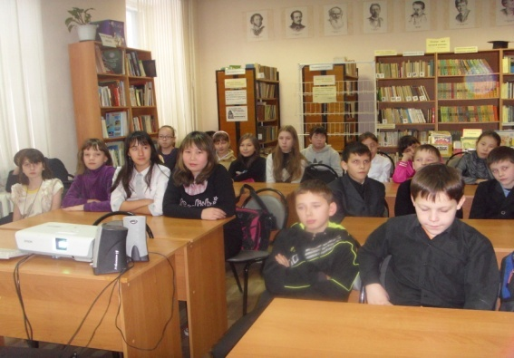
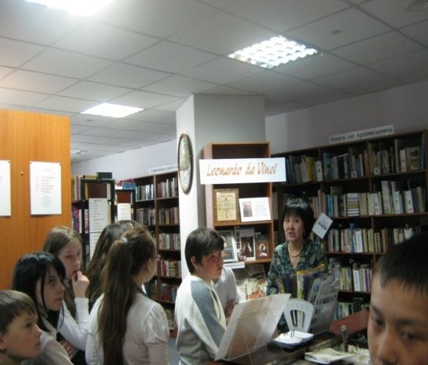
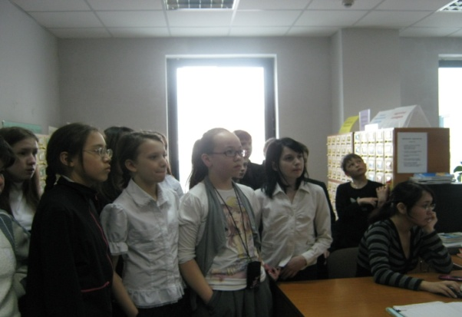

Slide 9
Анализ результатов исследования
Жанр литературы | Что читают
Фантастика, фэнтези | Д.Роулинг все книги о Гарри Поттер; Дж.Толкиен «Властелин колец», «Хоббит туда и обратно»; Ст.Майер «Сумерки», К.Клэр «Орудия смерти»; Райчел Мид «Дитя бури»; Д.Емец «33 несчастья», Дм.Глуховецкий «2033», «2034» ; Т.Крюкова «Волшебница с острова Гроз».
Приключения, детектив | Д.Дефо «Робинзон Крузо»; М.Твен «Принц и нищий»; книги Д.Донцовой; книги Ирины Щегловой , книги Тамары Крюковой.
Русская классика | Сказки А.С.Пушкина, «Медный всадник», «Дубровский», М.В.Гоголь «Тарас Бульба», М.Ю.Лермонтов «Бородино», И.С.Тургенев «Муму», рассказы о детях и басни Л.Н.Толстого , А.П.Чехов «Чайка», «Каштанка».
Стихи | Стихи А.С.Пушкина, М.Ю.Лермонтова, С.А.Есенина, С.Я.Маршака.

Slide 10
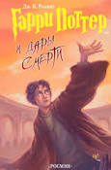
Фантастика
Самым популярным литературным жанром подростков оказалась фантастика. Ко многим книгам интерес подогрели фильмы, снятые по ним, например: «Таня Гроттер», автор Дмитрий Емец,и конечно, шесть фильмов о "Гарри Поттере" – самой популярной книге среди подростков на протяжении нескольких последних лет.

Slide 11
Детектив и приключения
Детектив и приключения заняли второе место. Наверное, детектив и приключения всегда будут иметь своего читателя, ведь что может быть интереснее таинственного похищения и захватывающей погони.

Slide 12
Книги русских писателей-классиков
Наша классическая русская литература — ядро Русского мира. Она закладывает основы главных ценностей: сострадания, добра, справедливости; помогут в осмыслении жизни и ее сложностей. На протяжении веков на русских сказках, литературных произведениях лучших писателей росли новые и новые читательские поколения россиян.

Slide 13
Вывод по итогам исследования 7 а класса
Анонимность анкетирования позволила семиклассникам отвечать честно, не оглядываясь на чужое мнение и не боясь критики. Результаты исследования оказались неожиданными – они опровергли сложившиеся у взрослых стереотипы о подростковом чтении, что мало читают.
Читательский интерес учащихся 7 «а» класса разнообразен: классическая литература, фантастика,
мистическая литература, детектив, приключения. У них повышенный интерес к книгам современных зарубежных писателей.

Slide 14
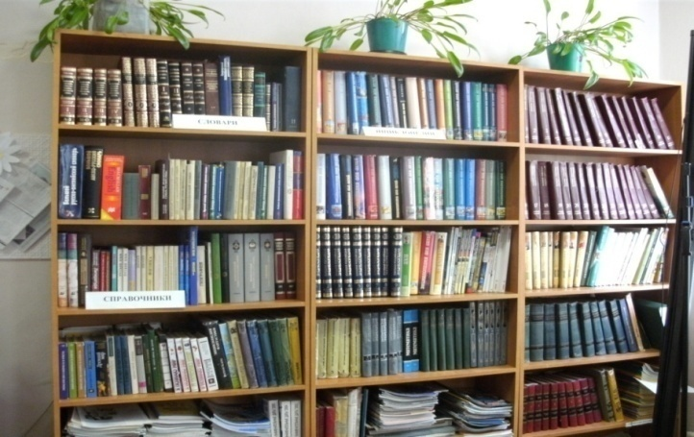
Анализ данных
школьной библиотеки.
В школьной библиотеке выделены следующие группы читателей:

Slide 15
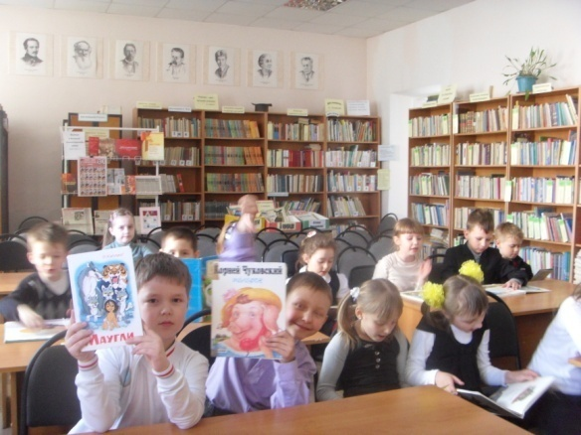
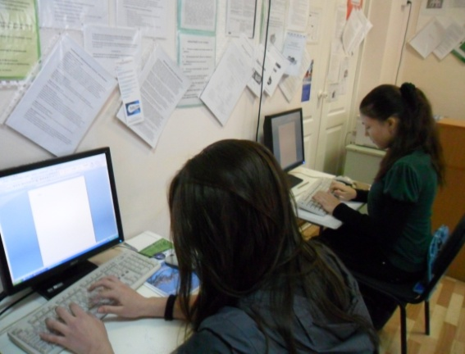
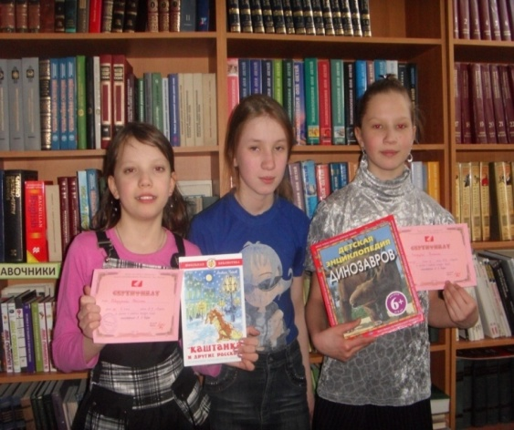
Больше посещают дети начальных классов. Любимым их жанром являются сказки, затем стихи, произведения о животных.
У учащихся 9 – 11 классов преобладает деловое чтение, они предпочитают литературу по школьной программе, занимаются в медиазоне.
Учащиеся же 5-8 классов услугами школьной библиотеки пользуются меньше. Они больше обращаются к справочной литературе, детским журналам, любят компьютерные игры.

Slide 16
Заключение.
Изучив читательский интерес подростков 12-13 лет пришла к следующему выводу:
Большинство подростков любят читать. Читательский интерес у подростков 12-13 лет разнообразен, художественная литература занимает определенное место в их жизни, которые прививают читательский вкус. Также они часто обращаются к справочной литературе. На выбор читаемой книги влияет посещение городских библиотек, школьной библиотеки и наличие домашней библиотеки.
Ребята познают этот мир в интенсивно развивающейся медиасреде, но ничто не заменит общение с доброй книгой, которая помогает разобраться в огромном потоке информации.

Slide 17
Анкета
«Я, книга и библиотека»
Пользуешься ли ты, кроме школьной библиотеки, другими библиотеками города? Если да, то какими? Перечисли.
Есть ли у тебя домашняя библиотека?
Любишь ли ты читать?
Что читаешь в свободное время?
Что больше всего нравится читать? /русская классика, приключения, фантастика, исторические, стихи и другие./
Твой любимый писатель?
Твоя любимая книга.
Какие газеты и журналы читаете?

Slide 18
Литература.
Тихомирова И.И. Детское чтение.
Соловьева А. Что читают дети?
журналы «Школьная библиотека».

